Slide 1


复 习 重 点

Slide 2

复习重点
• 1：C/S架构、B/S架构、IT鸿沟、中间件概念
• 2：网格概念、五层沙漏模型、OSGA
• 3：云计算与网格技术的差别、Map-Reduce、Hadoop基本原理、
数据一致性理论
• 4：P2P的概念、DHT的概念、Chord算法、Pastry算法
• 5：CDN网络概念、DNS重定向技术
• 6：物联网体系结构

Slide 3
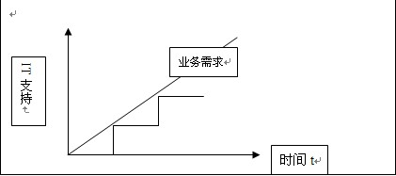
C/S架构、B/S架构、IT鸿沟、中间件概念
如何描述IT鸿沟？

Slide 4
C/S架构、B/S架构、IT鸿沟、中间件概念
如何描述IT信息孤岛及其解决方法？
  信息孤岛是指相互之间在功能上不关联互助、信息不共享互换以及信息与业务流程和应用相互脱节的计算机应用系统。
  解决方法？
  从用户界面集成、业务流程整合、数据层面集成、应用系统集成四个方面阐述。

Slide 5
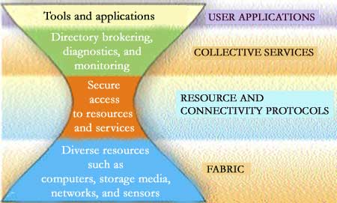
网格概念、五层沙漏模型、OSGA
五层沙漏

Slide 6
网格概念、五层沙漏模型、OSGA
五层沙漏模型
  构造层：提供网格服务的基础硬件，包括：计算、存储、网络等。
  连接层：将硬件连接起来，并能方便地查找和使用及为保证使用安全。
  资源层：将硬件转换成资源，并为资源提供管理和维护功能。有限的资源构成瓶颈。
  汇集层：将所有单个的资源形成一个网格。
  应用层：使用资源的用户应用程序。

Slide 7
云计算与网格技术的差别、Map-Reduce、Hadoop基本原理、数据一致性理论
描述Map-Reduce
  目标
  任务分配
  Master的责任
  Map worker的责任
  Reduce worker的责任

Slide 8
P2P的概念、DHT的概念、Chord算法、Pastry算法
DHT的概念、主要思想
  什么是DHT
  把网络上资源的存取像Hashtable一样，可以简单而快速地进行put、get，该思想的诞生主要是受第一代P2P（Napster）网络的影响。DHT更强调的是资源的存取，而不管资源是否是一致性的。

Slide 9
P2P的概念、DHT的概念、Chord算法、Pastry算法
Chord
  目标Hash节点IP地址－>m位节点ID(表示为NID)，Hash内容关键字－>m位K(表示为KID)。<K, V>存放在顺时针方向的离该节点最近的下一个节点。Chord中每个节点上都有一张局部的指针表，表中存放2i 个节点信息（i=0，1，……，n-1）。
  每个节点仅维护其后继节点ID、IP地址等信息
  查询消息通过后继节点指针在圆环上传递
  直到查询消息中包含的K落在某节点ID和它的后继节点ID之间
  这种方法的时间效率是log（n），相当于进行折半查找。

Slide 10
P2P的概念、DHT的概念、Chord算法、Pastry算法
Pastry
  Hash节点IP地址－>m位节点ID(表示为NID)
  Hash内容关键字－>m位K(表示为KID)
  NID和KID是以2b为基的数，共有m/b个数位
  <K, V>存储在离它最接近的节点上
  每个用户维护一个状态表：路由表、邻居节点集、叶子节点集。

Slide 11
CDN网络概念、DNS重定向技术
CDN网络概念
两种主流的CDN网络技术架构
  Akaimai 和 Limelight
  内容路由的实现机制
  DNS重定向机制的阐述

Slide 12
物联网体系结构
按三层结构阐述
  感知层、网络层、应用层
按五层结构阐述
  感知层、接入层、网络层、中间件层、应用层

Slide 13
物联网体系结构
按五层结构阐述示例
  感知层由各种传感器以及传感器网关构成，包括二氧化碳浓度传感器、温度传感器、湿度传感器、二维码标签、RFID 标签和读写器、摄像头、GPS等感知终端。感知层的作用相当于人的眼耳鼻喉和皮肤等神经末梢，它是物联网获识别物体，采集信息的来源，其主要功能是识别物体，采集信息。
  接入层用来读取识别到的物体的信息并将读到的内容连到Internet。
  …

